Slide 1
RỄ CÂY

Slide 2
MỤC TIÊU
1. Trình bày được các phần và các loại rễ cây.
2. Mô tả được cấu tạo cấp I và cấp II của rễ cây.

Slide 3
Nội dung chính
1. HÌNH THÁI HỌC CỦA RỄ CÂY
1.1. Các phần của rễ
1.2. Các loại rễ cây
2. CẤU TẠO GIẢI PHẨU CỦA RỄ CÂY
2.1. Cấu tạo cấp I
2.2. Cấu tạo cấp II

Slide 4
TỔNG QUAN
Rễ là cơ quan dinh dưỡng của cây, rễ thường mọc từ gốc xuống đất
Rễ có nhiệm vụ hấp thu các chất như nước, muối khoáng hòa tan trong nước để nuôi cây, có khi làm nhiệm vụ dự trữ chất dinh dưỡng.
Rễ bám chắc vào đất giúp cho cây đứng vững trong môi trường sống của nó.

Slide 5
1. HÌNH THÁI HỌC CỦA RỄ CÂY

Slide 6
1.1. Các phần của rễ
Một rễ đầy đủ gồm có các phần:
  Rễ cái
  Chóp rễ
  Miền sinh trưởng
  Miền lông hút
  Miền hóa bần
  Cổ rễ

Slide 7
1.1.1. Rễ cái
Rễ cái là bộ phận lớn nhất của rễ,
Thường có hình trụ nón, mọc ra nhiều rễ con.
1.1.2. Chóp rễ
Chóp rễ là bộ phận che chở cho đầu rễ khỏi bị sây sát khi mọc ở dưới đất.
1.1.3. Miền sinh trưởng
Miền sinh trưởng làm cho rễ cây mọc dài ra nhờ sự phát triển của mô phân sinh ngọn.

Slide 8
1.1.4. Miền lông hút
Miền lông hút gồm nhiều lông nhỏ dài từ 5-7cm để hấp thu nước và muối khoáng.
1.1.5. Miền hóa bần
Miền hóa bần (miền phân nhánh) được bao bọc bởi một lớp tế bào đã hóa bần để làm nhiệm vụ che chở cho rễ cây.
Ở miền hóa bần có các rễ con từ trong mọc xiên ra và cũng mang đủ bộ phận như rễ cái.
1.1.6. Cổ rễ
Cổ rễ là đoạn nối liền rễ với thân cây.

Slide 9
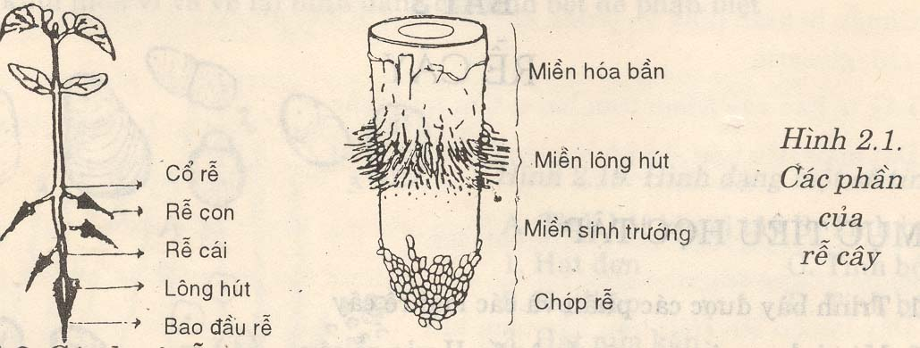
Các phần của rễ cây

Slide 10
1.2. Các loại rễ cây
Rễ trụ (rễ cọc) là rễ chính của cây, thường phát triển hơn rễ con (rễ cây Tô mộc, Cỏ sữa). LỚP NGỌC LAN
Rễ chùm gồm rễ cái và rễ con to bằng nhau (rễ cây Lúa, Cỏ mần trầu). LỚP HÀNH

Slide 11
1.2. Các loại rễ cây (tt)
Rễ củ là rễ cái hoặc rễ con có thể phồng to lên vì tích lũy nhiều chất dự trữ (rễ cây Bạch chỉ, Khoai lang).
Rễ phụ là rễ mọc từ cành ra và đâm xuống đất (rễ cây Đa, cây Si).

Slide 12
1.2. Các loại rễ cây (tt)
Rễ bám là rễ mọc từ thân để cây bám chắc vào giàn (rễ cây Trầu không).
Rễ mút là rễ của các cây ký sinh (rễ cây Tầm gửi, cây Tơ hồng) mọc vào vỏ của cây chủ những giác mút để hút trực tiếp nhựa của cây chủ.

Slide 13
1.2. Các loại rễ cây (tt)
Rễ khí sinh là rễ mọc trong không khí (rễ cây Phong lan, cây Thạch hộc).
Rễ thủy sinh là rễ mọc trong nước (rễ cây Bèo tây).

Slide 14
1.2. Các loại rễ cây (tt)
Rễ hô hấp là rễ mọc thẳng đứng lên khỏi mặt đất để cung cấp không khí cho các phần rễ phía dưới (rễ cây Bụt mọc, cây Bần)

Slide 15
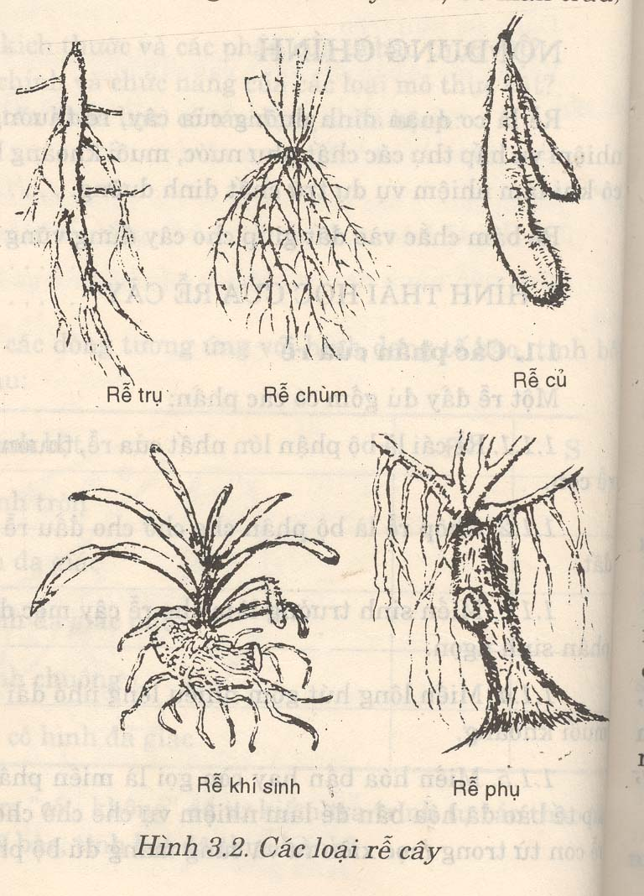
Các loại rễ cây

Slide 16
2. CẤU TẠO GIẢI PHẨU CỦA RỄ CÂY

Slide 17
1. Cấu tạo cấp I
Khi cắt ngang một khoanh mỏng qua tầng lông hút của rễ cây, đem soi kính hiển vi, ta sẽ thấy rễ gồm có ba phần:
  Tầng lông hút
  Vỏ cấp I
  Trụ giữa

Slide 18
2.1.1. Tầng lông hút
Tầng lông hút (biểu bì) có nhiệm vụ hấp thu nước và muối khoáng.

Slide 19
2.1.2. Vỏ cấp I
Vỏ cấp I thường chia làm hai vùng:
  Mô mềm vỏ ngoài bao gồm nhiều tế bào màng mỏng bằng cellulose, sắp xếp không trật tự, tạo ra các khoảng gian bào.
  Mô mềm vỏ trong gồm các tế bào màng cũng mỏng, xếp thành các vòng tròn đồng tâm và dãy xuyên tâm.
Phần trong cùng của vỏ cấp I là nội bì gồm một hàng tế bào khá đều
Chức năng của nội bì là làm giảm bớt sự xâm nhập của nước vào trụ giữa.

Slide 20
2.1.3. Trụ giữa
Trụ giữa gồm có:
Vỏ trụ (trụ bì) bao gồm các tế bào có màng mỏng nằm xen kẻ với tế bào nội bì
Hệ thống dẫn bao gồm các bó gỗ và bó libe nằm xen kẽ nhau. Bó gỗ cấp I của rễ được cấu tạo theo kiểu phân hóa hướng tâm (những mạch gỗ nhỏ ở phía ngoài và những mạch gỗ to ở phía trong).
Tia ruột nằm xen kẽ giữa bó libe và bó gỗ.
Mô mềm ruột ở trong cùng.

Slide 21
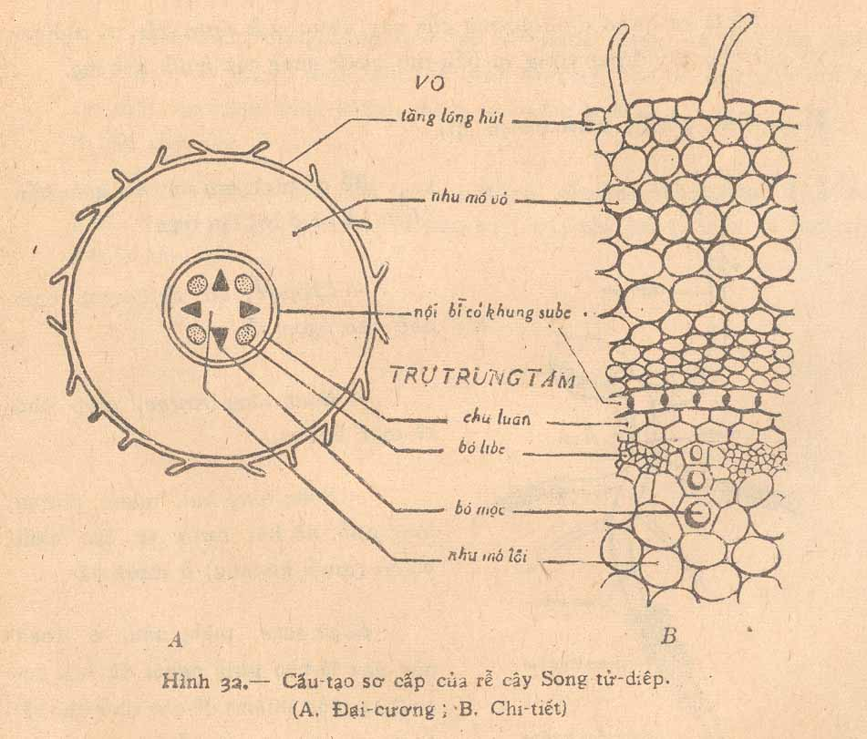
Cấu tạo cấp I của rễ cây Song tử diệp

Slide 22
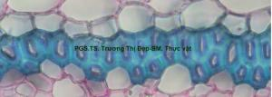
Trụ bì

Slide 23
2.2. Cấu tạo cấp II
Ở đa số các cây lớp Hành, một số cá biệt cây ở lớp Ngọc lan, rễ chỉ có cấu tạo cấp I chỉ tồn tại trong một thời gian ngắn. Khi những lá cây đầu tiên xuất hiện thì trong rễ đã chuyển sang cấu tạo cấp II. Sự phát triển này do hoạt động của hai tầng phát sinh:
  Tầng phát sinh ngoài còn gọi là tầng phát sinh bần, vỏ lục
  Tầng phát sinh trong còn gọi là tầng phát sinh libe gỗ hoặc tầng sinh gỗ.
Ngoài ra sự hoạt động của tầng phát sinh cũng tạo ra tia ruột cấp II.

Slide 24
a. Tầng phát sinh ngoài (tầng phát sinh bần – lục bì)
Tầng phát sinh này có vị trí không cố định, trong vỏ cấp 1 từ trụ bì ra đến tầng lông hút. Cấu tạo bởi 1 lớp tế bào.
Khi hoạt động tầng bì sinh tạo ra bần ở mặt ngoài có nhiệm vụ che chở và lục bì (vỏ lục) ở bên trong là mô mềm cấp 2 có nhiệm vụ dự trữ. Các tế bào của bần và lục bì xếp thành dãy xuyên tâm.
Sau khi được thành lập, lớp bần không thấm nước và khí làm cho tất cả các mô cấp 1 ở phía ngoài lớp bần chết di tạo thành vỏ chết (thụ bì).

Slide 25
b. Tầng phát sinh trong
(tầng phát sinh libe gỗ hoặc tượng tầng)
Tượng tầng có vị trí cố định, ở trong libe1 và ở ngoài gỗ 1, tạo thành 1 vòng tròn khúc khuỷu, uốn lượn lúc mới thành lập.
Khi hoạt động, tượng tầng sinh libe 2 ở ngoài, gỗ 2 ở trong.
Các libe 2 và gỗ 2 đều xếp thành dãy xuyên tâm
Libe 2 sinh ra dồn libe 1 ra ngoài, chúng bị bẹp đi, rất khó nhận. Libe 2 gồm mạch rây, tế bào kèm, mô mềm libe và đôi khi sợi libe.
Các bó gỗ 1 còn lại ở phía trong gỗ 2 có thể giúp ta phân biệt rễ cây cấp 2 với thân cây cấp 2, nhưng thường gỗ 1 rất khó phân biệt khi gỗ 2 chiếm tâm. Gỗ 2 gồm mạch gỗ, mô mềm gỗ có khi có sợi gỗ.

Slide 26
b. Tầng phát sinh trong
(tầng phát sinh libe gỗ hoặc tượng tầng) (tt)
Đi xuyên qua các vòng libe – gỗ còn có tia tủy cấp 2, cấu tạo bởi những dãy tế bào xuyên tâm, thường có vách mỏng bằng cellulose, đảm nhiệm sự trao đổi chất và khí giữa mô mềm ruột và các mô bên ngoài. Tia tủy có thể hẹp cấu tạo bởi 1 hoặc 2 dãy tế bào.

Slide 27
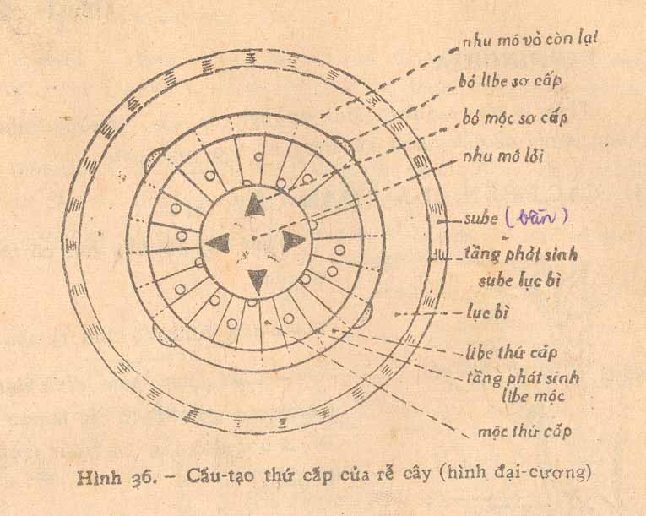
Cấu tạo cấp II rễ cây

Slide 28
Cấu tạo bất thường của rễ
1. Rễ khí sinh:
Phần ngoài rễ khí sinh có thể có lục lạp, do đó rễ có nhiệm vụ quang hợp. Ví dụ rễ của các loài Lan phụ.
2. Rễ mọc trong nước:
Thông thường không có lông hút, mô mềm của chúng có khuyết to, mô nâng đỡ gần như không có hoặc có rất ít và số bó gỗ cũng rất ít.
3. Rễ củ:
Sự phồng lên của rễ thành củ gặp trong những cây tích trữ dưỡng liệu trong mô cho năm sau
Rễ củ có hình tháp, mặt đáy quay về phía thân.
Ví dụ: củ Cà rốt là do sự phì đại của libe 2, củ Cải trắng là do sự phì đại của gỗ 2…

